Slide 1
Marketing Internazionale
Metodologie di analisi
dei mercati internazionali
Prof. Antonio Iazzi

Slide 2
Verifica del ruolo del Marketing Intelligence nello screening dell’attrattività dei mercati
Individuazione delle dimensioni di analisi
Costruzione di un modello di «screening» web based
Perché è importante lo screening dei mercati esteri?
Quali strumenti utilizzare per un’analisi a tavolino?
Quale valore ha un’analisi condotta esclusivamente su dati secondari?

Slide 3
La selezione e scelta dei mercati esteri rappresenta uno dei principali elementi di criticità nella pianificazione delle strategie di internazionalizzazione (Andersen and Strandskov, 1998)
La conoscenza dei mercati è limitata (Ellis, 2000)
Le PMI hanno difficoltà nell’implementare in modo continuo e sistematico lo screening dei mercati esteri (Westhead et al., 2001; Sarasvathy, 2001)
La capacità di sviluppare adeguati meccanismi organizzativi per l'acquisizione di informazioni nonché per un utilizzo efficace, consentono di affrontare la dinamicità dei mercato (Belich and Dubisnky, 1999)

Slide 4
Definire un modello di pre-test per l’analisi dei mercati esteri con l’ausilio degli strumenti di Marketing Intelligence

Slide 5
Marketing Intelligence (MI)
MI è l’insieme delle attività sistematiche, mirate e finalizzate a raccogliere, sintetizzare ed analizzare i mercati, l’ambiente e la competizione esistente al fine di produrre informazioni utili per le decisioni.
Le componenti principali (e prerequisiti) sono (Al-allak, 2010; Fleisher, 2003; 2007; Tan and Ahmed, 1999):
The internal recording system
The marketing research system
The marketing intelligence system
The marketing models

Slide 6
Marketing Sceening & Marketing Intelligence
Attività propedeutica alla pianificazione della strategia di internazionalizzazione: ingresso nel mercato e dotazione di risorse
Market screening
Errori nella scelta dei mercati determinano difficoltà nella creazione di valore
L’utilità dello screening dei mercati dipende dalle informazioni di cui si dispone
Marketing Intelligence
Possibilità di accedere a informazioni
Alto potenziale informativo
Alto livello di interazione

Slide 7
Il modello proposto
La struttura dello strumento:
Individuare le variabili di analisi per lo screening
Assegnare il peso (ponderazione) a ciascuna variabile
Identificare gli indicatori relativi a ciascuna variabile
Individuare e scegliere le fonti informative per ciascun indicatore
Definire i criteri di valutazione degli indicatori
Country market index
Index
Topics
ACO matrix

Slide 8
Le dimensioni (variabili) di analisi
SOCIAL AND POLITICAL INFORMATION
ECONOMIC INFOMATION
MARKET
Political Stability
Gross National Product
Evolution of consumption
Country Risk Indicator
Consumption
Import
Tax Burden on Citizens
Income
Import from Italy
Tax Burden on Enterprises
Exchange Ratio
Import/export
Barriers to trade
Production/Consumption
Export formality
Sales per trade
Sales concentration ratio

Slide 9
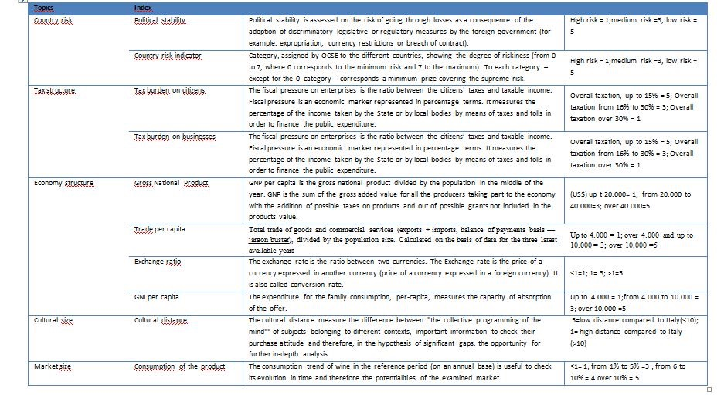
Le dimensioni di analisi

Slide 10
Le dimensioni di analisi
Country Market Index
Weight
Topics
Indicators
12
Country Risk
Political Stability
Country Risk Indicator
12
Tax Structure
Tax Burden on Citizens
Tax Burden on Enterprises
13
Economic Structure
Gross National Product
Per Capita Income
Exchange Ratio
14
Cultural Size
Cultural Distance
17
Market Size
Consumption
16
Accessibility
Characters Distribution Structure
Barriers to Trade
Export Formality
16
Market Receptivity
Import
Balance of Trade
Italy’s Market Trade

Slide 11
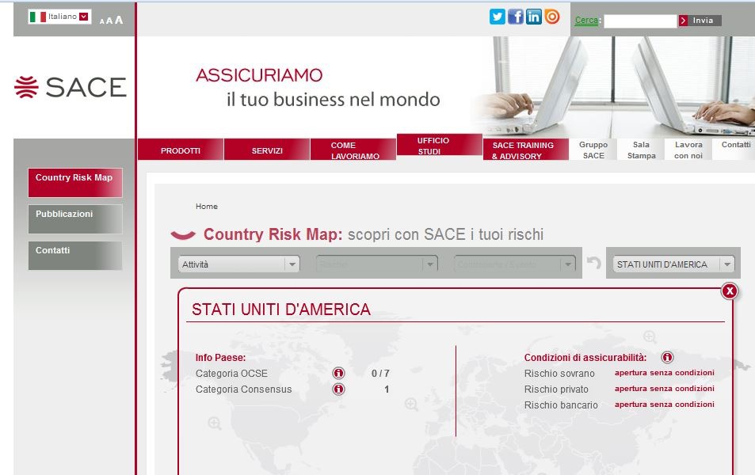
La selezione dei mercati esteri: fonti informative
Country risk
Political Stability
http://www.sace.it/GruppoSACE/content/it/consumer/research/country_info/
http://www.sace.it/GruppoSACE/content/download/DMG/WP_SACE_n15_CountryRisk.pdf

Slide 12
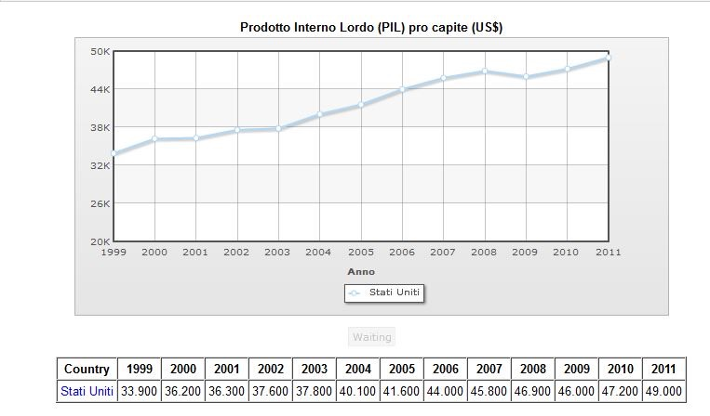
La selezione dei mercati esteri: fonti informative
Economic Structure
Gross National Product
http://www.indexmundi.com/g/g.aspx?c=us&v=67&l=it

Slide 13
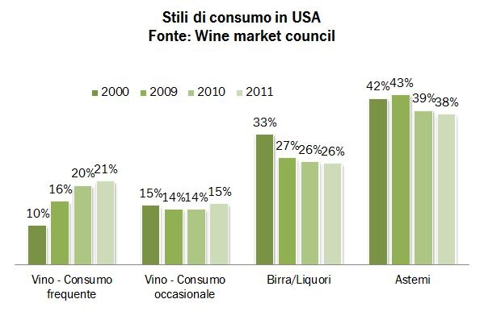
La selezione dei mercati esteri: fonti informative
Market Size
Consumption
http://www.inumeridelvino.it/wp-content/uploads/2013/02/winemarketcouncil-2011-1.jpg

Slide 14
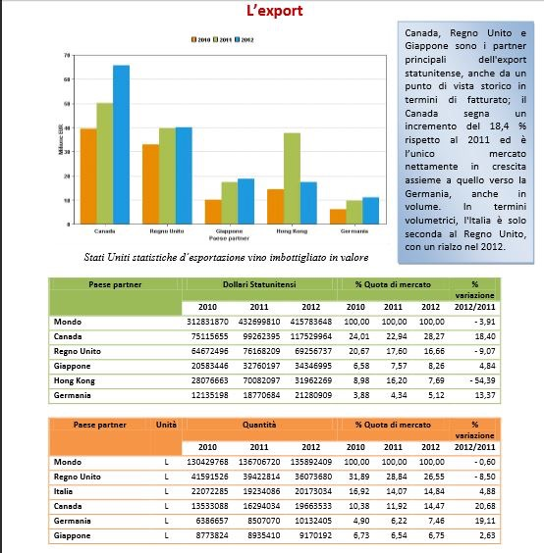
La selezione dei mercati esteri: fonti informative
Market Receptivity
Import – export
http://www.scuolaenologica.unipd.it/pdf/IlmercatodelvinonegliStatiUniti.pdf

Slide 15
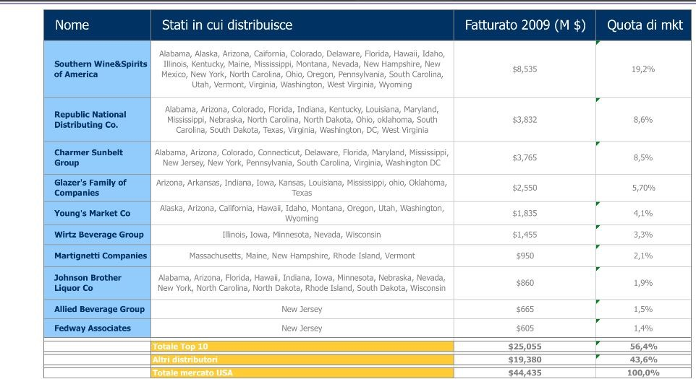
La selezione dei mercati esteri: fonti informative
Market
Trades
http://www.groupmra.com/pdf/Guida_Distribuzione_Vino.pdf

Slide 16
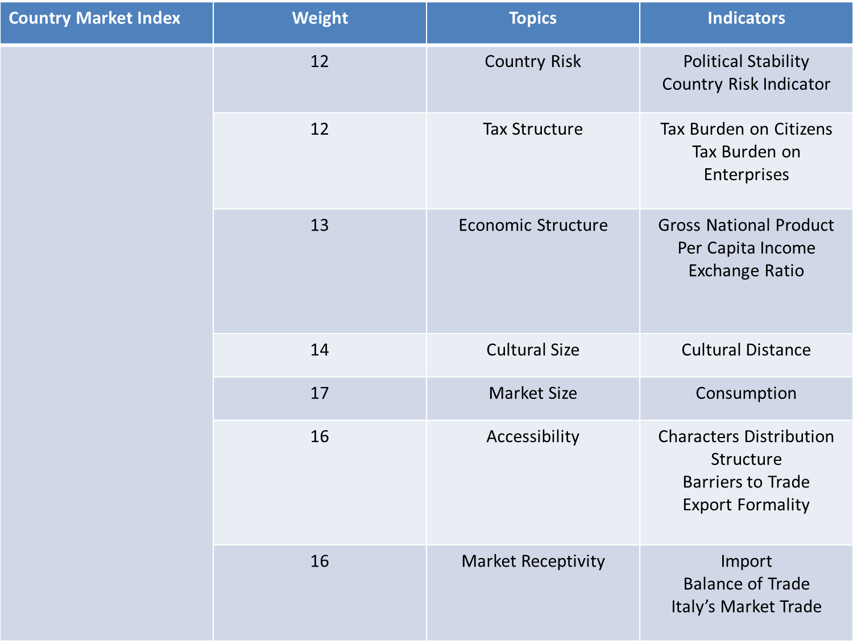
Outputs (1)
Country Market Index

Slide 17
Outputs (2): ACO Matrix
SOCIAL AND POLITICAL INFORMATION
ECONOMIC INFOMATION
MARKET
Political Stability
Gross National Product
Evolution of consumption
Country Risk Indicator
Consumption
Import
Tax Burden on Citizens
Income
Import from Italy
Tax Burden on Enterprises
Exchange Ratio
Import/export
Barriers to trade
Production/Consumption
Export formality
Sales per trade
Sales concentration ratio

Slide 18
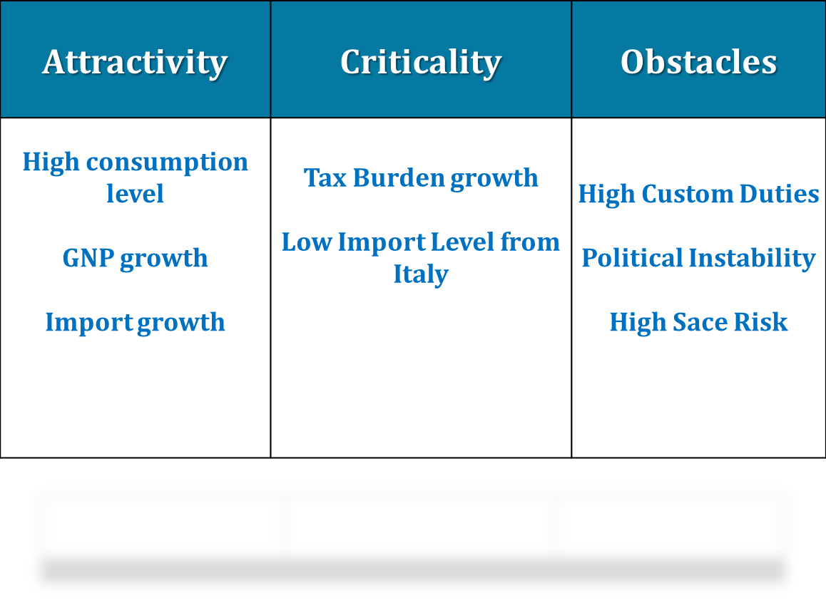
Outputs (3): ACO Matrix

Slide 19
Lo strumento presenta
Vantaggi:
Facilità di acquisizione delle informazioni
Auto-controllo dell’attrattività di un mercato
Linee guida utili nelle decisioni inerenti l’operatività sui mercati internazionali
Facilità d’uso
Sistematicità d’uso
Criticità:
Soggettività nella valutazione
Affidabilità fonti informative
Ponderazione delle variabili

Slide 20
Marketing intelligence: l’insieme delle attività finalizzate a raccogliere, sintetizzare ed analizzare i mercati, l’ambiente e la competizione esistente al fine di produrre informazioni utili per le decisioni d’impresa
Market screening: definisce il processo di identificazione ed analisi delle informazioni importanti per la scelta dei mercati con un maggiore livello di attrattività

Slide 21
Prof. Antonio Iazzi
Università del Salento
antonio.iazzi@unisalento.it

